Slide 1




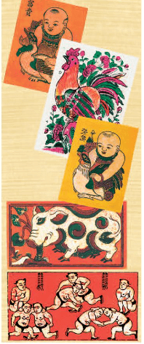

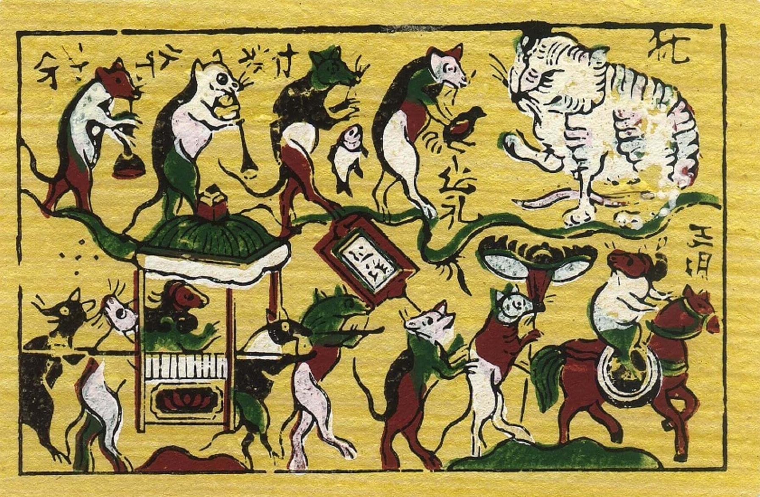
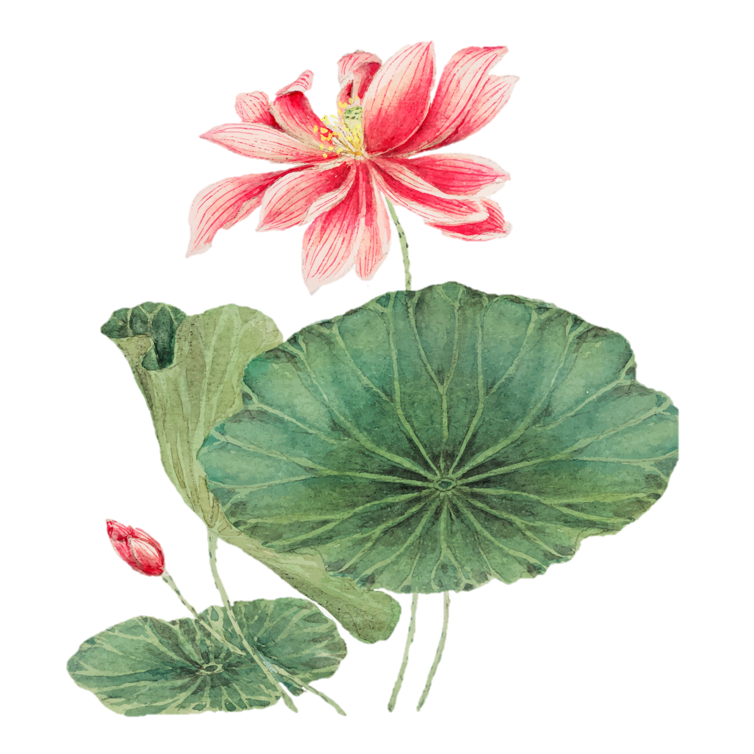
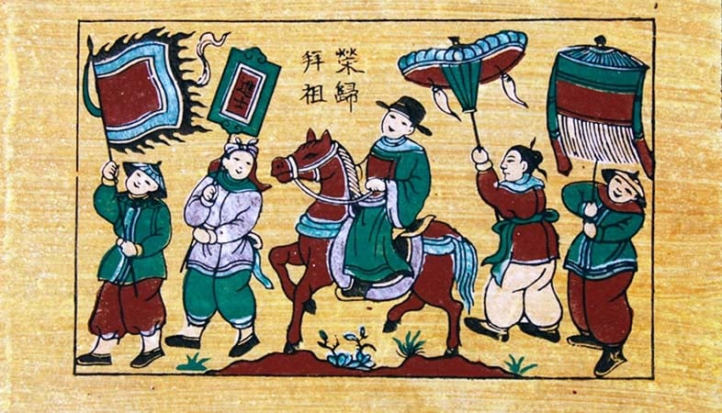
ĐỌC
Theo Nguyễn Tuân

Slide 2




Slide 3
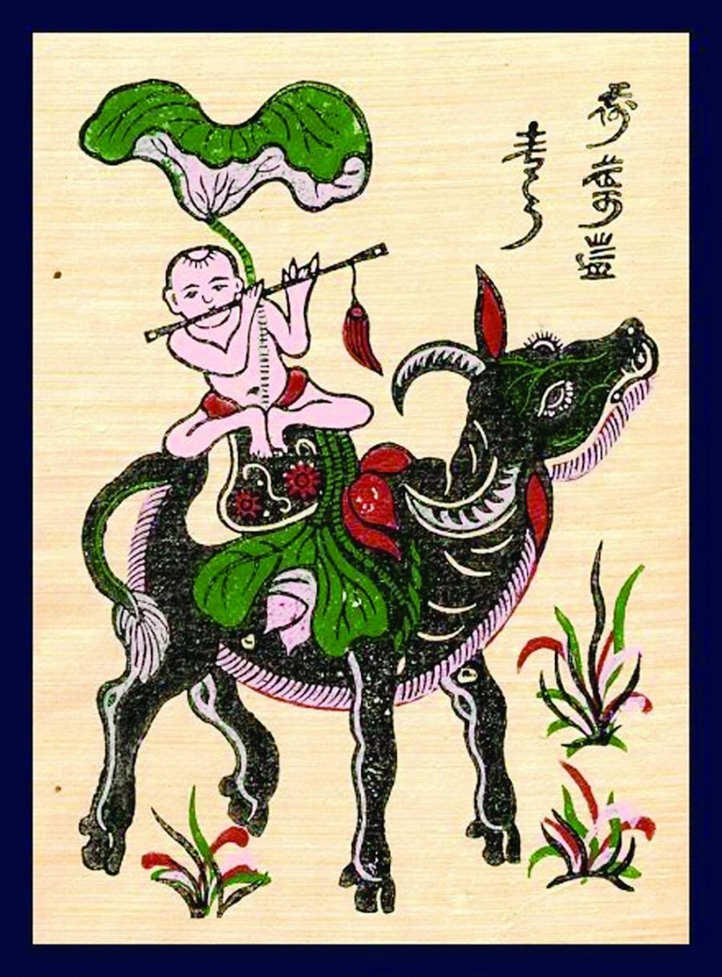

Tranh Chăn trâu thổi sáo

Slide 4
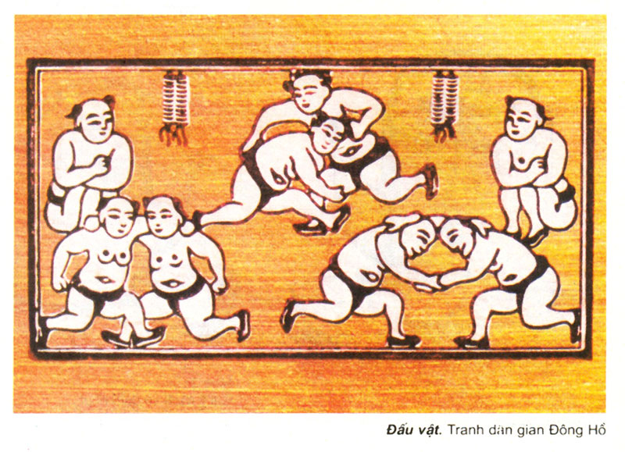
Tranh dân gian Đông Hồ
miêu tả đấu vật tại Việt Nam

Slide 5
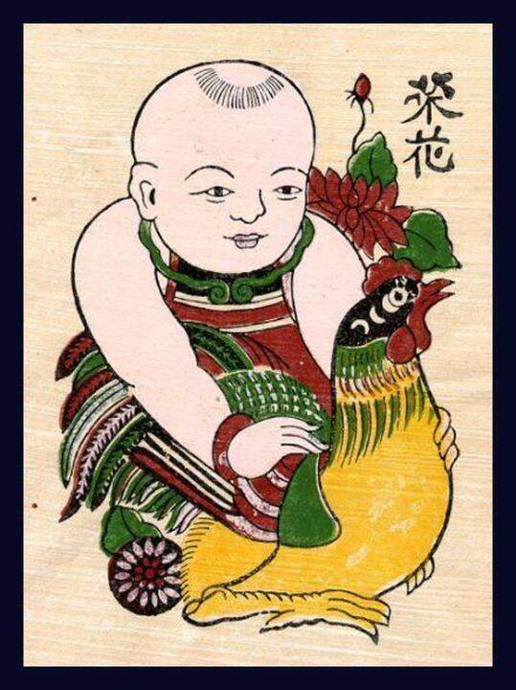
Vinh hoa, với ý nghĩa tượng trưng cho ước muốn hiển đạt với đủ đức hạnh quân tử như nhân, nghĩa, tín, dũng và văn võ song toàn

Slide 6
ĐỌC
Theo Nguyễn Tuân

Slide 7
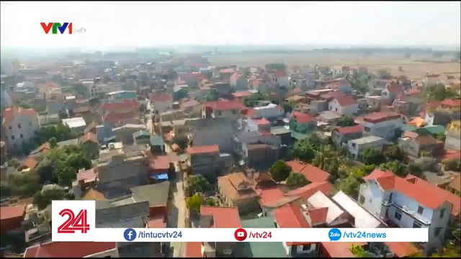

Slide 8




Từ đầu đến hóm hỉnh và tươi vui.
Phải yêu mến đến bên gà mái mẹ.
Phần còn lại.

Slide 9

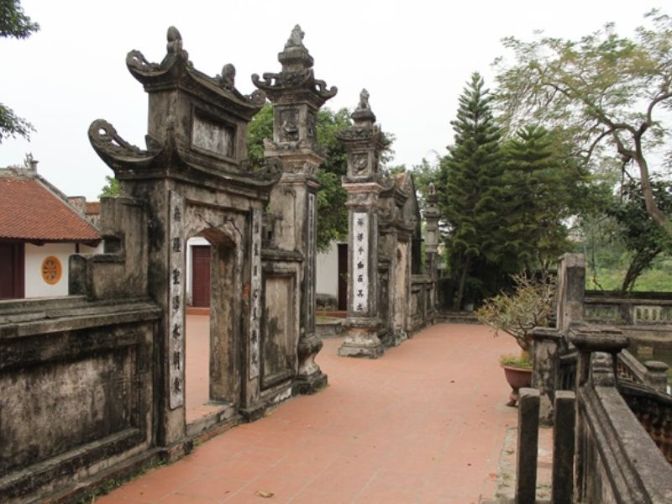
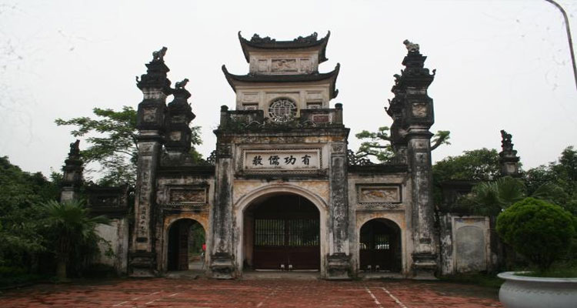
thuộc huyện Thuận Thành, tỉnh Bắc Ninh, chuyên nghề làm tranh.
Làng Hồ (làng Đông Hồ)

Slide 10
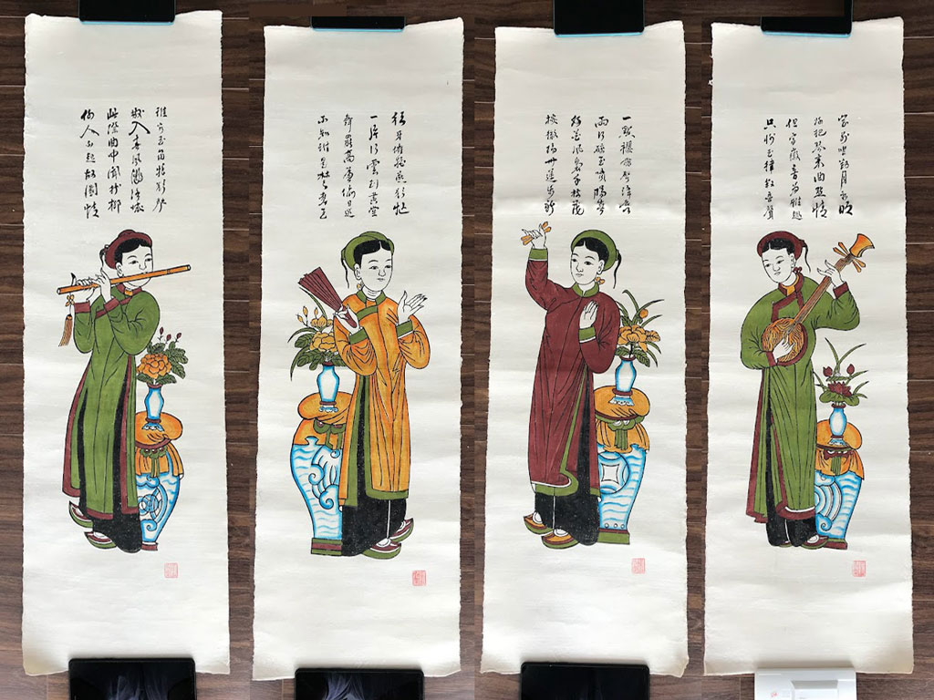
Tranh tố nữ
loại tranh dân gian thể hiện nét đẹp của người phụ nữ Việt Nam.

Slide 11
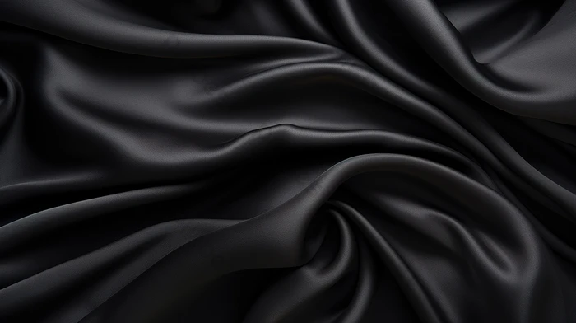
Lĩnh
một thứ lụa đen bóng.

Slide 12
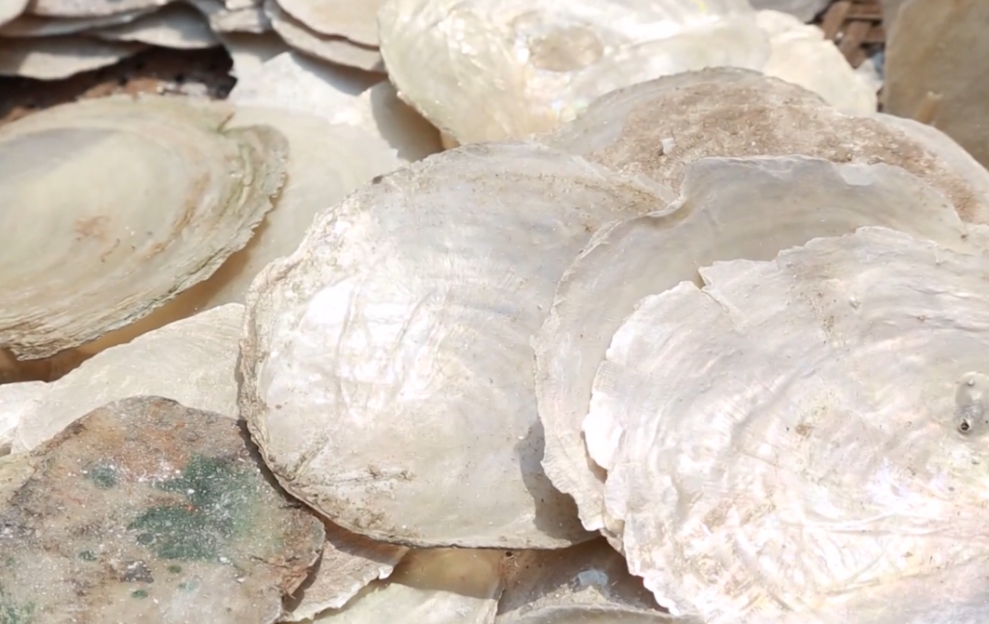
màu trắng do bột lấy từ vỏ sò, vỏ điệp ở biển trộn với hồ loãng nấu bằng bột nếp tạo thành.
Màu trắng điệp

Slide 13

Đọc diễn cảm :
Mỗi lần Tết đến,/ đứng trước những cái chiếu bày tranh làng Hồ/ giải trên các lề phố Hà Nội,/ lòng tôi thấm thía một nỗi biết ơn/ đối với những người nghệ sĩ/ tạo hình của nhân dân.//

Slide 14



Slide 15

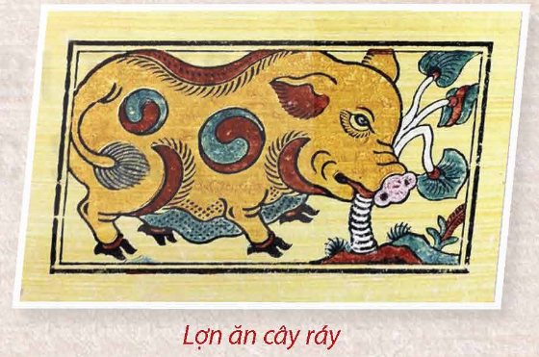
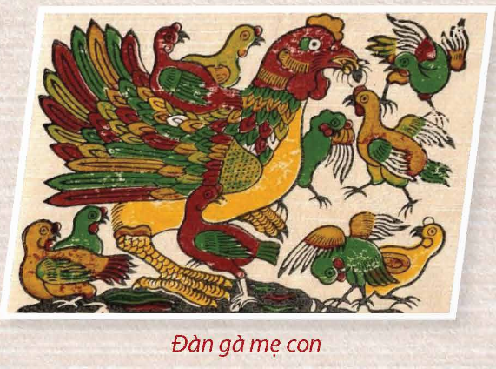
Kể tên những bức tranh làng Hồ được nhắc tới trong bài.

Slide 16

Hai bức tranh Lợn ăn cây ráy và Đàn gà mẹ con được miêu tả như thế nào?
Bức tranh Lợn ăn cây ráy được miêu tả:
lợn ráy có những khoáy âm dương rất có duyên.
Bức tranh Đàn gà mẹ con được miêu tả:
những đàn gà con tưng bừng như ca múa bên gà mái mẹ.

Slide 17

Câu 3:
Kĩ thuật tạo màu của tranh làng Hồ có gì đặc biệt?
Câu 3:
Kĩ thuật tạo màu của tranh làng Hồ đặc biệt ở chỗ:
- Màu đen không pha bằng thuốc mà luyện bằng bột than của những chất liệu gợi nhắc thiết tha đến đồng quê đất nước: chất rơm bếp, than của cói chiếu và than của lá tre mùa thu rụng lá.
- Màu trắng càng ngắm càng ưa nhìn; những hạt cát của điệp trắng nhấp nhánh muôn ngàn hạt phấn làm tăng thêm vẻ thâm thuý cho khuôn mặt, tăng thêm sống động cho dáng người trong tranh.

Slide 18






Tác giả biết ơn những người nghệ sĩ dân gian làng Hồ vì điều gì?
Chọn câu trả lời dưới đây hoặc nêu ý kiến của em.
Vì họ đã phản ánh cuộc sống rất chân thực, giản dị, hóm hỉnh.
Vì họ đã tạo nên những bức tranh từ tình yêu quê hương, đất nước tha thiết
Vì kĩ thuật vẽ tranh của họ đã đạt đến mức độ sâu sắc, tinh tế.

Slide 19

Nêu cảm nhận của em khi ngắm những bức tranh làng Hồ.
Khi ngắm những bức tranh lành Hồ, em cảm nhận được cuộc sống hằng ngày của người dân, từ những hoạt động bình dị nhất, thấy cả cảm xúc trong đó. Tất cả đều hiện lên một cách chân thực, bình dị mà rất gần gũi, hóm hỉnh, thân thương.

Slide 20

Bài đọc giới thiệu về tranh Đông Hồ và đặc điểm về màu sắc, nội dung tranh gắn liền với đời sống hằng ngày của người dân lao động Việt Nam.

